Slide 1


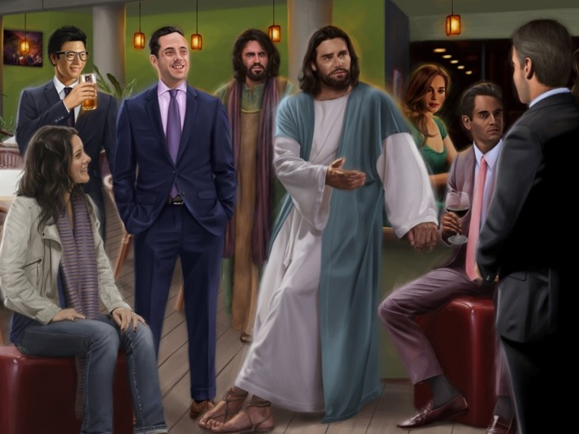

LIBI NANGA KRESTES
Les 11 fu 14 MA-RT 2026

Slide 2

“Ini ala den bun sani disi poti lobi,di e tai den ala kon na wan ini wan bondru di de perfekti.”
Kol. 3:14

Slide 3

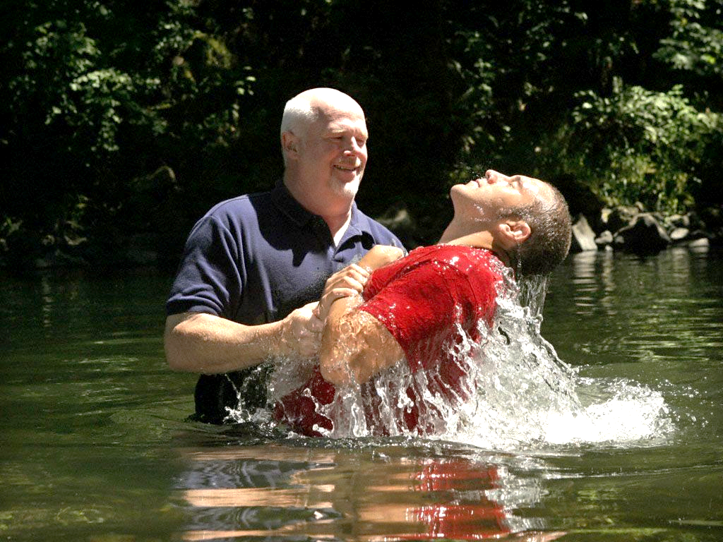








Te wi beri ini a watra fu a dopu, wi e kiri wi owru libi fu sondu. Te wi kmoto ini a watra ,wi e opo leki nyun libi sani.
Wi e poti a owru fasi fu libi nanga prakseri na wan sei. Fu drape wi e bigin libi difrenti, wi e prakseri trafasi. Wi tapu nanga a grontapu prakseri, wi abi wan prakseri fu heimel.
Ma a owru prakseri e tan proberi fu kon na loktu. Datmeki apostel Pawles e trusu wi tranga fu tan luku heimel sei e'n drai wi baka gi den sani fu grontapu.
Grontapu prakseri noso heimel?
  Pe wi ai spikri ( Kol. 3:1-4)
  Wi e dede fu grontapu sani ( Kol. 3: 5,6)
  Fu weri heimel krosi ( Kol. 3: 7-11)
Maniri fu nyun libi ini Krestes:
  A bondru fu perfekti ( Kol. 3:12-14)
  A nyan fu heimel ( Kol. 3:15-17)

Slide 4



GRONTAPU NOSO HEIMEL DENKI?

Slide 5

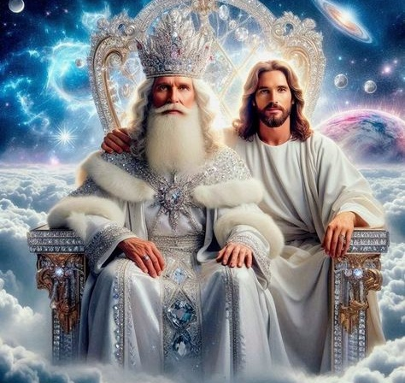


PE WI AI SPIKRI
“Poti yu denki tapu sani na loktu, no tap grontap’ sani” (Kol. 3:2)
Bigin nanga a denki , dati wi opo nanga Krestes na a dopu( Kol. 2:12) Pawles e trusu wi fu waka baka Yeises na a presi pe a go baka di a opo baka : a kownusturu fu Gado.( Kol.3:1).
A de so, dati wi enkri kan du disi na skin fasi te Yeises tyari wi go drape te a kon a tweide leisi . ( Kol. 3:4) Ma fu now nanga a ten dati , wi musu luku go – a marki- tapu sani fu heimel. ( Kol.3:2).
Wi ben “dede" e’n wi libi “ kibri nanga Krestes ini Gado"( Kol.3:3). A libi di wi e tya kon na fesi dya na a wan di wi sa kisi te wi teki Krestes.
Ma a libi dati, fu a tan na libi,wi musu gi e nyan aladei.( 2 Kor.4:16) Aladei wi musu suku “ den sani fu tapsei" “ fu di wi e piri wi ai tapu Yeises"( Hebrei 12:2).

Slide 6






DEDE GI DEN GRONTAP SANI
“Kiri dan, san de ini wi grontapu maniri: san no bun ini sex libi,san no krin,lostu,ogri winsi nanga gridi,di na afkodrei” (Kol.3:5)
Sensi wi opobaka nanga Krestes e'n wi e libi fu prakseri den heimel sani ,wi musu kiri sani e hori wi fu no doro wi marki, sobu den grontapu sani.
So fu no wan fromu ensrefi, Pawles e sori tapu den stonfutu fu grontapu prakseri( di moro fara sa gro tron fundamenti): “ sani di no bun ini sex libi, sani di no krin,lostu,ogri winsi nanga gridi, di na afkodrei"( Kol.3:5).
A maniri fu libisma no kenki furu fu a ten fu Pawles kon miti now. Te now ete den srefi firi lontu wi , den di e broko a skrifi nanga a yeye fu den Tin komandi.
Fu sainde wi musu kiri – poti na wan sei,puru – den sani disi ini wi ede nanga wi du? Bika den e tyari " a atibron fu Gado ”, dati e tyari dati den no e fiti nanga wi maniri fu heimel( Kol. 3:6) Kiri a grontapu fosi a grontapu kiri yu!

Slide 7




WERI DEN KROSI FU HEIMEL
“di yu weri a nyun srefi (den krosi sobu),di kon nyun ini koni fu a popki fu en Mekiman.” (Kol. 3:10)
Ini tru odo, Pawles e poti den feifi fundamenti fu a grontapu denki fu no meki den sani disi de nanga wi leki : atibron , bita ati, ogri du, takru du, takru mofo nanga motyo taki “( Kol. 3:8) . Ai sroto nanga a di fu siksi- a moro takru wan -: “ No lei gi makandra “( Kol. 3:9).
Pawles e teki dati “ sensi wi puru a owru srefi kba nanga den sani di den ai du"( Kol. 3:9) ,wi puru wi “ doti krosi " di wi gi Yeises permisi fu puru wi sondu.( Sach. 3:4).
Di wi no weri den krosi dati moro wi musu weri “ moi krosi". Di wi weri den nyun krosi disi na alaten wi e kon nyun , di wi e gro na santa fasi dei fu dei.( Kol. 3:10).
Di a wroko fu a Santa Yeye e meki wi kon nyun e'n a stuka fu Wortu , den skotu di e prati wi fu makandra e gwe (Kol.3:11).

Slide 8
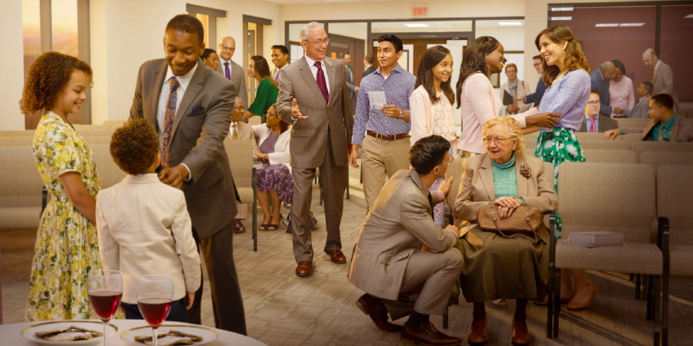

FA A NYUN LIBI INI KRESTES TAN

Slide 9
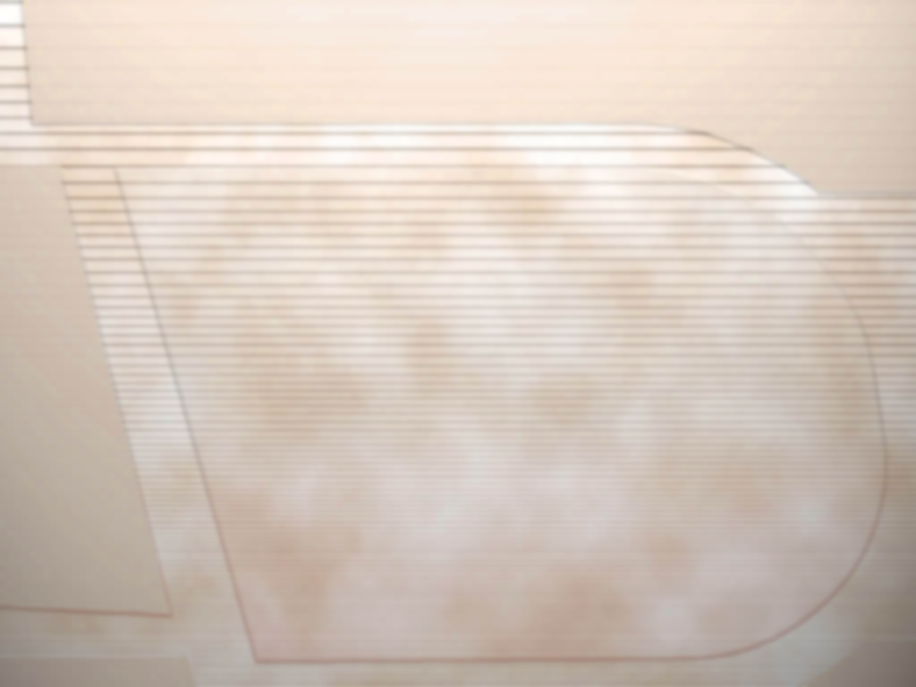
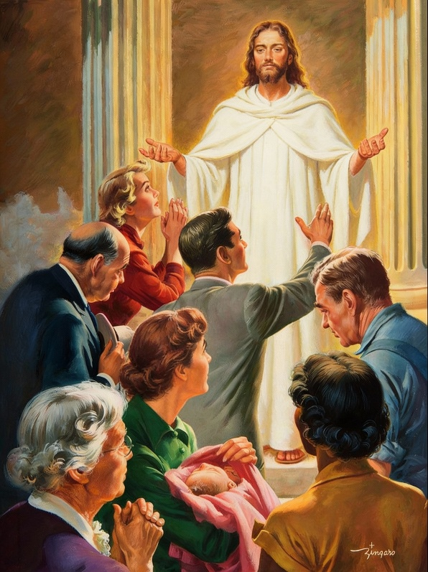


A BONDRU FU PERFEKTI
“Na tap' ala den sani disi, poti lobi, dati na a bondru fu perfekti” (Kol. 3:14)
Wi na a folku di Gado teki, santa , A lobi wi bun tranga.”( Kol. 3:12). Peitres e taigi wi dati disi e tyari wi bun furu fordeil nanga bigi frantwortu ( 1 Peit.2:9) . Ma fa wan di Gado teki e tyari ensrefi ?( Kol. 3:12,13)?
1
2
3
4
Nanga switi kenade
Nanga switi fasi
Nanga sakafasi
Fu yepi trawan
Nanga langa pasensi
Nanga ferdrage
Gi makandra pardon
5
6
7
Nanga ala disi ini a bondru fu perfekti; lobi( Kol. 3:14). Disi na san wi e wini nanga franwortu:
FORDEIL
FRANTWORTU
Te wi tyari wi srefi so ,wi e blesi wi srefi nanga trawan
Fa wi e tyari wisrefi musu gi Gado glori e'n kan kraka trawan fu bribi ini Yeises e'n waka na En baka

Slide 10


HEIMEL NYAN
“Meki a boskopu fu Krestes tan mindri unu, bigi ten, fu di yu e leri e’n yu e kraka makandra nanga ala koni, tangi fu den Singi,kerki singi , poku na yeye fasi, fu singi gi Gado, nanga tangi ini yu ati.” (Kol. 3:16)
Kolose 3: 15-17 e sori wi fa fu gi wi heimel maniri nyan ( e’n ai sori dati wi no kan gi en nyan na ensrefi wawan,ma wi abi a libi makandra fu kerki fanowdu fu du so):
Meki a freide fu Gado tiri wi
Tan makandra leki wan skin
Abi tangi
Stuka a Wortu tranga
Leri trawan san wi ben leri
Singi den Singi, kerki singi nanga singi na yeye fasi
Du alasani ini Yeises nen
“Singi na wan feti sani di wi tusyur kan gebroiki te wi broko saka. Efu wi opo wi ati , fu a leti fu a son fu a Ferlusuman , wi sa abi gesontu e’n En blesi.” (Ellen G. White, “The Ministry of Healing,” p. 254).

Slide 11

“Kweki wan switi, srafri ati di e firi nanga trawan. No kari den maniri disi swaki, fu di den na den maniri fu Krestes. Luku bun sortu winti yu e panya. Meki a de so krin, abi so wan switi smeri, dati yu no sa syen efu trawan e du den srefi sani.
Leki dropu watra di e meki wan liba, so pikin sani e meki libi. Libi na wan liba, fu freide, safri nanga prisiri, noso a de wan liba di abi problema, di e tyari toko toko nanga doti. Ini a libi disi yu kan poti yu srefi ondro a dwengi fu a Santa Yeye. Tangi fu a Yeye di e santa yu, yu sa gro moro moro fu gersi Krestes”
EGW (That I May Know Him, July 22)

